Slide 1
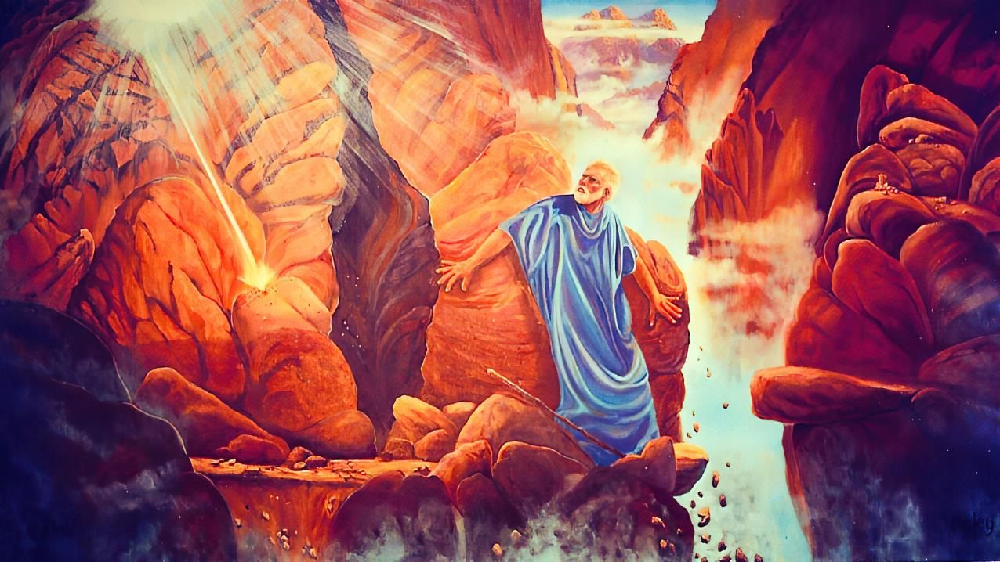
「あなたの栄光を お示しください」
2025年 9月20日 第12課

Slide 2
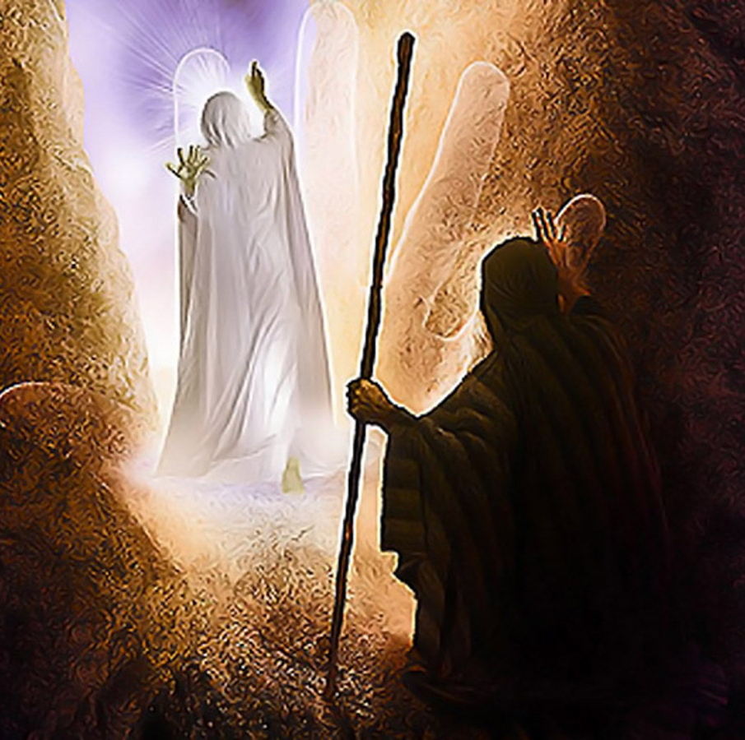
主は彼の前を過ぎて宣べられた。「主、主、あわれみあり、恵みあり、怒ることおそく、いつくしみと、 まこととの豊かなる神、
いつくしみを千代までも施し、悪と、とがと、罪とをゆるす者、しかし、 罰すべき者をば決してゆるさず、 父の罪を子に報い、子の子に報いて、三、四代におよぼす者」。
出エジプト記 34:6, 7 口語訳

Slide 3
主は彼の前を通り過ぎて宣言された。「主、主、憐れみ深く恵みに富む神、忍耐強く、慈しみとまことに満ち、
幾千代にも及ぶ慈しみを守り、罪と 背きと過ちを赦す。しかし罰すべき者を罰せずにはおかず、父祖の罪を、子、孫に三代、四代までも問う者。」
出エジプト記 34:6, 7 新共同訳

Slide 4

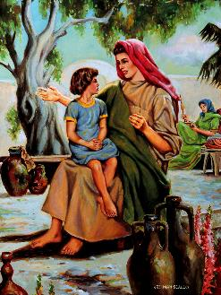
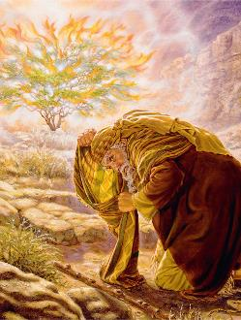

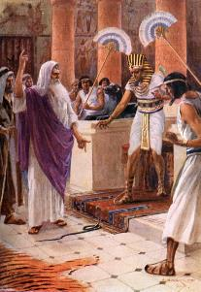


それは間違いない。神とモーセは親友になった。
一夜にしてこうなったわけではない。ゆっくりとしたプロセスだった。幼い頃、母親が自分たちが仕えている神の素晴らしさについて話したのが始まりだった。
二人の友情は、シナイ山でのさまざまな出会いの中で強められ、神がモーセに休息するようにと召される日まで成長し続けた。
出エジプト記の33章と34章には、この激しい関係における特別な瞬間が記録されている： 神の栄光を見たいというモーセの願いである。
神とモーセ:
  臨在（会見）の幕屋 (出 33:7-11)
  あなたを知ることができるように (出 33:12-17)
神の栄光:
  「あなたの栄光をお示しください」(出 33:18-23)
  神の自己啓示 (出 34:1-28)
  光を放つモーセの顔 (出 34:29-35)

Slide 5

神と
モーセ

Slide 6

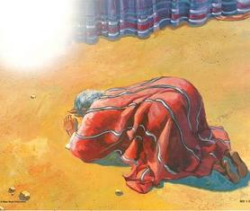
臨在（会見）の幕屋
神とモーセの関係は次第に深まっていった
神は燃える柴から彼を呼ばれた
モーセは、神がエジプトの神々をどのように打ち破ったかを見た。
イスラエルを解放するために 紅海が割れるのを目撃した。
彼は神がイスラエルをシナイに 導くのを見ていた。
２人は山で丸40日間を 共に過ごした
２人の関係は日に日に 深まっていった。
神はモーセに ヨブ記と創世記を書かせた
モーセが幕屋にはいると、雲の柱が下って幕屋の入口に立った。そして主はモーセと語られた。
(出エジプト記 33:9)
モーセは幕屋で神と会い、そこで神と顔と顔を 合わせて話した（出33:7-11）。
補足：「顔と顔を 合わせて」という表現は、彼らが物理的に 顔を合わせたという 意味ではなく、むしろ、円滑な対話が行われたという意味です （モーセは神の顔を 見たことはありませんが）。
モーセは神の忠実な僕（ヘブ3:5）、暗闇の中で消えることのない灯台、そして模範的な預言者となりました。

Slide 7
モーセの類たぐい まれな人生の物語は、 私たちが神に変えていただくとき、 神が何をなさ るかを教えています。 神との歩みの中で、神があなたの人生に 力強く働かれたことを 認識した転機は、 どんなときでしたか。

Slide 8

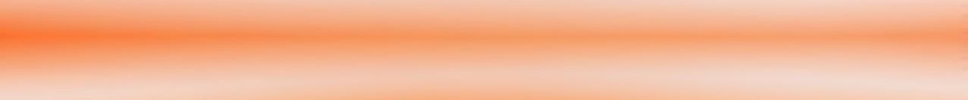
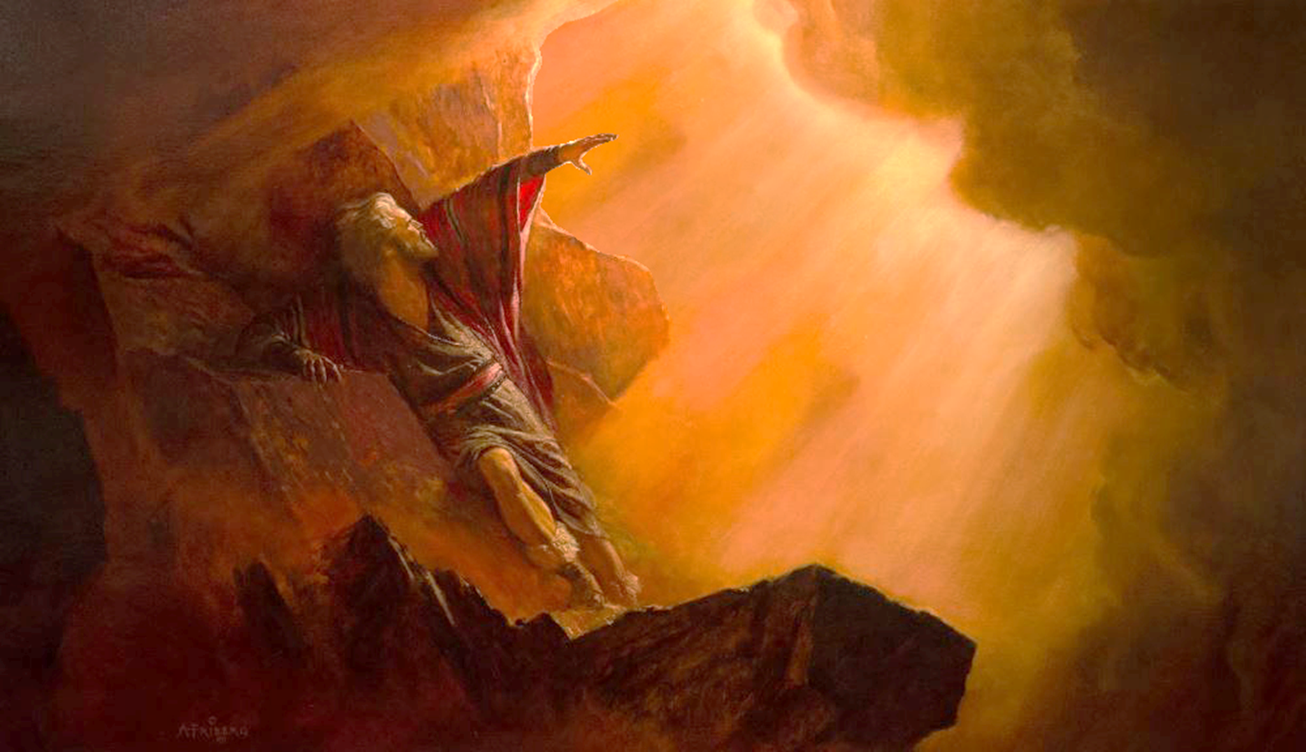
あなたを知ることができるように
それで今、わたしがもし、あなたの前に恵みを得ますならば、どうか、あなたの道を示し、あなたをわたしに知らせ、あなたの前に恵みを得させてください。また、この国民があなたの民であることを覚えてください」。(出 33:13)
神がモーセに、カナンの民には同行しないと告げられた時、興味深い会話が続いた： （出33:1-3、出33:12-17 ）
神
モーセ
神
モーセ
モーセ
神
あなたは私の友人であり、私の寵愛を受けている
もし本当にそうなら、あなたの道を教えてください。
わたしの臨在があなたとともに行き、あなたに安息を与える。
もしあなたの臨在が私たちと共にないなら、私たちをここから上へ送らないでください
私たちと一緒に来てくださらないなら、私に満足していることを知ることができますか？
了解だ。君の頼みを聞こう。君は私のお気に入りで、君のことを友人だと思っている。
モーセは神とともに40日間を過ごし、十戒と聖所建設の指示を受けた。そして今、彼は再び神の前に立ち、 民のために執り成した。モーセは神のことをよく知っているように見えた。では、彼はどのような意味で神を 知る必要があったのだろうか（出33:13）。あなたも どのような意味で神を知る必要があるだろうか？

Slide 9
神を知ることと、
ただ神について知っていることの
決定的な違いは何ですか。

Slide 10

神の
栄光

Slide 11


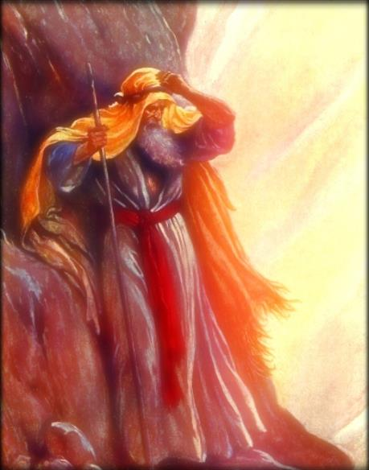
「あなたの栄光をお示しください」
モーセは言った、「どうぞ、あなたの栄光をわたしにお示しください」。(出エジプト記 33:18)
モーセは尋ねた： あなたの栄光を お示しください(出 33:18)
神は答えられた： わたしの慈しみを あなたに示そう(出 33:19)
神の栄光 とは、 神の善、 すなわち 神の品性 である。
神が彼に示されたのは、彼の品性 であった（出34:6-7）。
エレン・G・ホワイトは、神の栄光は神の子供たちに力を与え、 悔い改めた罪人を受け入れ、彼らの改心に必要なすべてのものを与えることにあると付け加えています。
このように、私たちの「栄光」とは、私たちの人生に神のご性質を反映させることである（2コリ1:12; 3:18）。
十字架を見ると、私たちは神の栄光、神の善良さ、神の性格に ついて最大の啓示を受けます。

Slide 12
あなたは十字架と、
それ(十字架)が神のご品性について
何を教えてくれるのかということに
焦点を当てるのに、
どれくらいの時間を費やしていますか。

Slide 13

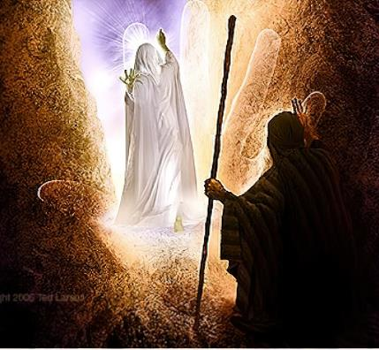
神の自己啓示
「そして彼はモーセの前を通り過ぎて宣言した。『主よ、主よ、慈悲深く、恵み深い神、怒りに遅く、愛と誠実に満ちた神よ』 (出エジプト記 34:6)
モーセがシナイ山に登った7回目に、神はその栄光をモーセに示された。モーセはどのような時に、 どのような目的で神の前に姿を現したのか。
1
2
3
4
5
6
7
契約の根拠を得るため（出19:3-7）
シナイ山での神の顕現について人々の反応を示し、指示を受けるため（出19:8-14）(出 19:8-14)
新しい指示を受けるため（出19:20-25）
補足的な律法を受けるため（出20:21、24:3）
神の指によって書かれた十戒と、聖所の型紙を受け取るため （出24:12、18、32:15）
金の子牛の罪を執り成すため（出32:30）
そうすれば、神はご自分の栄光を彼に示され、十戒の書かれた新しい石版を受け取られた（出34:1-5）
神の栄光の幻は、神の人格の自己宣言であることが証明された（出34:6-7）。神の愛を垣間見たモーセは、礼拝を捧げた（出34:8；1ヨハネ4:19）。やがて神はイスラエルとの契約を再確認し、子牛事件を赦された。

Slide 14
出エジプト記34:1～28を読んでください。
34:1 主はモーセに言われた、「あなたは 前のような石の板二枚を、切って造りな さい。 わたしはあなたが砕いた初めの板 にあった言葉を、その板に書くであろう。 34:2 あなたは朝までに備えをし、朝のう ちにシナイ山に登って、山の頂でわたし の前に立ちなさい。 34:3だれもあなたと共に登ってはならな い。また、だれも山の中にいてはならな い。また山の前で羊や牛を飼っていては ならない」。 34:4そこでモーセは前のような石の板二 枚を、切って造り、朝早く起きて、主が 彼に命じられたようにシナイ山に登っ た。彼はその手に石の板二枚をとった。 34:5 ときに主は雲の中にあって下り、彼 と共にそこに立って主の名を宣べられ た。 34:6 主は彼の前を過ぎて宣べられた。 「主、主、あわれみあり、恵みあり、怒る ことおそく、いつくしみと、まこととの 豊かなる神、 34:7いつくしみを千代までも 施し、悪と、 とがと、罪とをゆるす者、しかし、罰す べき者をば決してゆるさず、父の罪を子 に報い、子の子に報いて、三、四代にお よぼす者」。 34:8 モーセは急ぎ地に伏して 拝し、 34:9 そして言った、「ああ主よ、わたしが もし、あなたの前に恵みを得ますならば、 かたくなな民ですけれども、どうか主が わたしたちのうちにあって一緒に行って ください。そしてわたしたちの悪と罪と をゆるし、わたしたちをあなたのものと してください」。 34:10 主は言われた、「見よ、わたしは契 約を結ぶ。わたしは地のいずこにも、い かなる民のうちにも、いまだ行われたこ とのない不思議を、あなたのすべての民 の前に行うで あろう。あなたが共に住む 民はみな、主のわざを見るであろう。わ たしがあなたのためになそうとすること は、恐るべきものだからである。
神はモーセに、
いかにして栄光をあ らわされましたか。

Slide 15
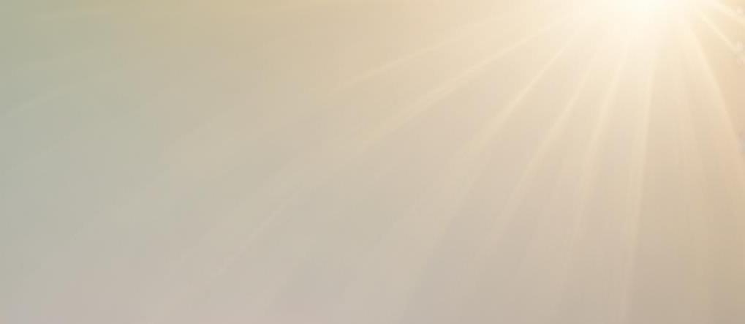
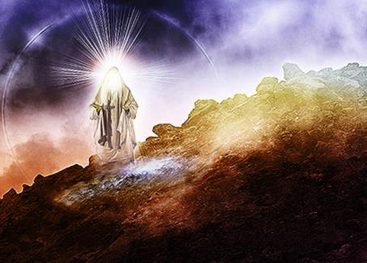
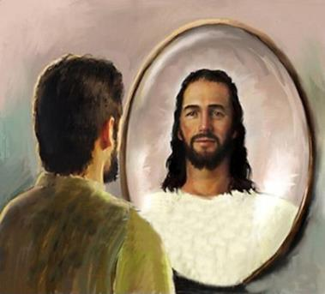
光を放つモーセの顔
モーセはそのあかしの板二枚を手にして、シナイ山から下ったが、その山を下ったとき、モーセは、さきに主と語ったゆえに、顔の皮が光を放っているのを知らなかった。(出エジプト記 34:29)
モーセはそれまで何度も神と “顔を合わせて ”話したが、山を下りた時まで顔が輝いていたことはなかった。今回は何が変わったの だろうか？しかも、その変化は長期にわたって持続したことに注目 しよう（出34:34-35）。
今やモーセは神のことをよく知るようになった。彼の友情は成熟の域に達していた。彼は神の栄光に思いを馳せ、その栄光によって 変容した。
このエピソードに呼応して、パウロは私たちに、モーセに倣い、神の栄光を思い描き、モーセがそうであったように変えられるよう勧めています（2コリ 3:12-18）。
モーセは、私たちが神に人格を変えさせられ、神の神聖なイメージに形作られるときに、神が私たちのために何ができるかを示す模範です。

Slide 16
神のご品性を最も反映する必要があるのは、あなたの品性のどの部分ですか。
十字架 に焦点を当てることで、
どんな励ましと救いの確信が得られますか。

Slide 17
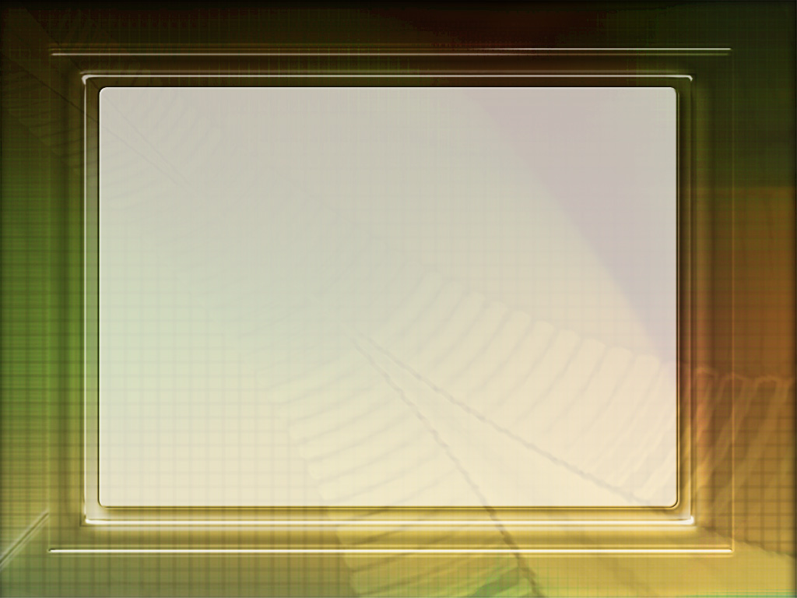
EGW (In Heavenly Places, August 22)
神がモーセの思い上がりをお叱りになったとお思いですか？決してそうではありません。モーセはこの願いを単なる 好奇心から申し出たのではありません。彼には目的があり ました。自らの力では神の御業を満足に果たせないと悟っていたのです。神の栄光をはっきりと見ることができれば、 自らの力ではなく、全能の主なる神の力によって、この 重大な使命を遂行できると知っていたのです。彼の魂の すべてが神に惹きつけられていた。あらゆる危機や困惑の 中で神の臨在を身近に感じられるよう、神についてもっと 知りたがっていたのだ。モーセが神の栄光を見ることを 求めたのは、決して自己中心的な動機からではなかった。 彼の唯一の目的は、創造主をより深く敬うことへの渇望に 他ならなかった」

